Slide 1
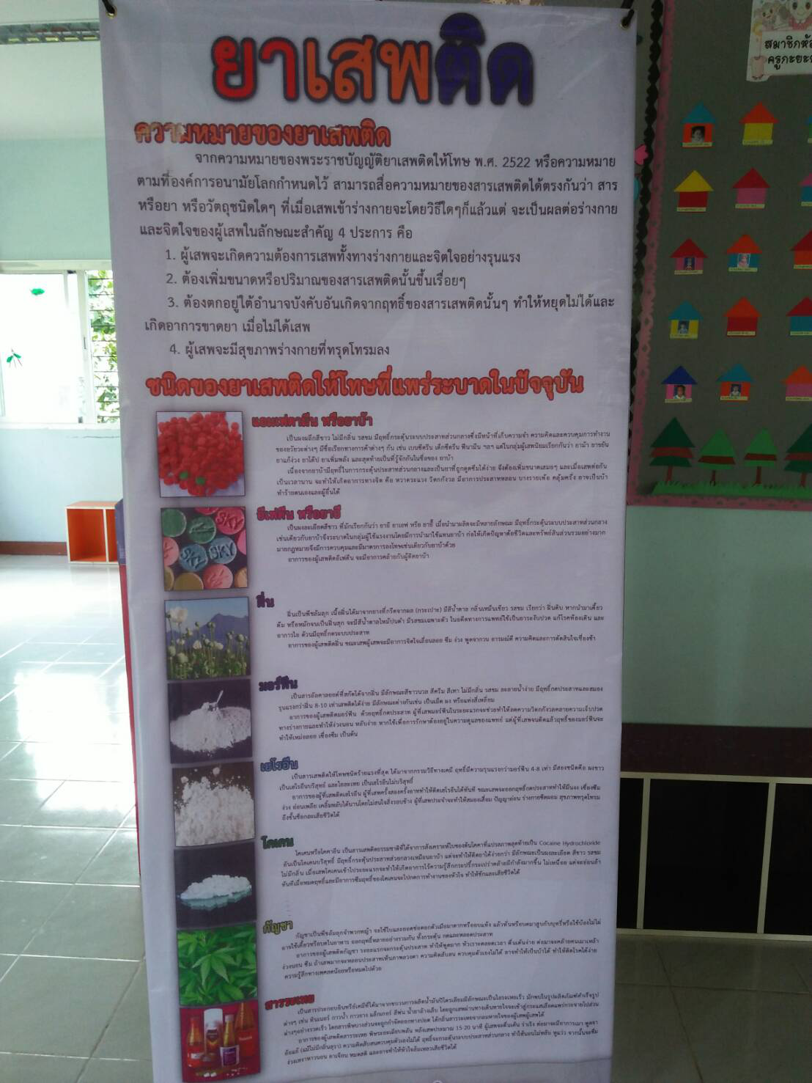
โครงการเด็กดีมีคุณธรรม ประชาธิปไตย
ห่างไกลยาเสพติด

Slide 2
ที่มาของโครงการ
โรงเรียนส่งเสริมให้นักเรียนมีคุณลักษณะที่พึงประสงค์ มีความประพฤติและปฏิบัติตนเป็นผู้มีคุณธรรม มีความเป็นประชาธิปไตย และไม่ยุ่งเกี่ยวกับสิ่งเสพติด ตามที่รัฐบาลมีนโยบาย 3 ดี ซึ่งทางระดับปฐมวัยเห็นสมควรส่งเสริมลักษณะที่พึงประสงค์ดังที่กล่าวนั้น ให้แก่เด็กระดับปฐมวัยโดยจัดกิจกรรมต่างๆ เพื่อปลูกฝังให้เด็กเป็นสมาชิกที่ดีของครอบครัว ชุมชน สังคมและประเทศชาติ

Slide 3
วัตถุประสงค์
1. เพื่อฝึกให้เด็กปฐมวัยมีวินัยในตนเองและมีความรับผิดชอบ 2. เพื่อส่งเสริมให้เด็กปฐมวัยมีความซื่อสัตย์สุจริต และห่างไกลยาเสพติด 3. เพื่อส่งเสริมให้เด็กปฐมวัยมีความเมตตากรุณาและช่วยเหลือแบ่งปัน

Slide 4
เป้าหมาย เด็กและผู้ปกครองศูนย์พัฒนาเด็กเล็กบ้านบาโด จำนวน 160 คน
ตัวชี้วัด ร้อยละ 90 ผู้ปกครองมีความรู้เกี่ยวกับการปลูกฝังให้เด็กเป็นคนดี มีคุณธรรม และห่างไกลยาเสพติด

Slide 5
วิธีการดำเนินโครงการ ให้ความรู้เกี่ยวกับการปลูกฝังให้เด็กเป็นคนดี มีคุณธรรม และห่างไกลยาเสพติด

Slide 6
งบประมาณ จากกองทุนหลักหลักประกันสุขภาพ องค์การบริหารส่วนตำบลยะหา จำนวนเงิน 14,500 บาท
รายการหลักตามโครงการ | จำนวนเงิน | ใช้จ่ายไปแล้ว | คงเหลือ
 |  |  | จำนวน | ร้อยละ
1. ค่าอาหารว่างและเครื่องดื่ม จำนวน 160 คนๆละ 25 บาท 1 มื้อ | 4,000 | 4,000 | 0 | 0
2. ค่าอาหารกลางวัน จำนวน 160 คนๆละ 50 บาท 1 มื้อ | 8,000 | 8,000 | 0 | 0
3. ค่าป้ายให้ความรู้ชนิดขาตั้ง จำนวน 1 ป้าย | 1,500 | 1,500 | 0 | 0
รวม | 13,500 | 13,500 | 1,000 | 0

Slide 7
ผลที่คาดว่าจะได้รับ
1. เด็กปฐมวัยมีวินัยในตนเองและมีความรับผิดชอบ 2. เด็กปฐมวัยมีความซื่อสัตย์สุจริต และห่างไกลยาเสพติด 3. เด็กปฐมวัยมีความเมตตากรุณาและช่วยเหลือแบ่งปัน

Slide 8
ปัญหาและอุปสรรค
 ไม่มี ◻ มี

Slide 9
ผลที่คาดว่าจะได้รับ

